Slide 1
Prémium Média
Grósz Tamás
Muhi Kristóf
Notes:
Bemutatkozás
DME

Slide 2
Mitől prémium?
Notes:
Minden érintettnek más miatt.
A két legfontosabb, a felhasználó és a tartalomszolgáltató szempontjából fogjuk összehasonlítani.

Slide 3
Mitől „prémium” a média?
Felhasználó
Megbízható, ismert szolgáltató
Értékes tartalom
Eredeti tartalom
Tartalomszolgáltató
Termék, szolgáltatás
Minőségi metrika
Skálázhatóság
DRM + Stúdió szerződések
Anti-piracy
Design (UX)
HD (4K)
Több audio, feliratsáv
Problémamentes működés
Keresés
http://www.mediaux.biz
Nem létezik ingyen ebéd
Notes:
Közös elvárások. Kornak megfelelő kinézet, ux. Viszont nagyon széles és változatos a felhasználói közösség.
HD alapkövetelmény, 4K egyre közelebb van.
Többnyelvű országok, nyelvtanulás + dubbing néhol – milyen tartalom áll rendelkezésre? Felhasználási jogok országfüggőek a nyelvekre is.
Azt szeretném, ha indítás után a play gombra elindulna a film, amit néznék.
Eddig a közös rész – a különbségek teljesítése szükséges a közöshöz.
Felhasználó: A felhasználó fizet (mindig), ezt nem akárkinek teszi meg. El kell hinnie, hogy értéket kap.
Üzleti modell kérdése az érték – működik a drága + (akár kevés) de kiváló és az olcsó + sok átlagos is.
Ezzel lehet megfogni a felhasználót, ha máshol nem elérhető.
Szolgáltató: nem egy Angry Birds projekt, folyamatos karbantartás és nem csak tartalom frissítlések. Az app mindig ingyenes.
Mérni kell! Mindent!
Előre kell gondolkodni, idővel felhasználószám nő. De vannak premierek! A content mennyisége is nő - terabyteokkal.
Értékes tartalom – védeni kell. Szolgáltató saját érdeke is, de a stúdió is megkövetel szigorú szabályokat.

Slide 4
Alkalmazások
Notes:
Mit kell tudni egy prémium média alkalmazásnak?
Miben különbözik egy más mobil projekttől?

Slide 5
Alkalmazások
Player
HLS, Smooth Streaming, DASH
FairPlay, PlayReady, CENC?, Widevine
Chromecast/Airplay
Tablet és telefon design
“Szép” design vs egyszerű működés
Stratégiai vs azonnali üzleti (marketing) igények
AppStore/PlayStore release idő
Swift (objc), java, Xamarin?
Adatvezérelt
http://www.mediaux.biz
A tudás hasztalan, ha nem használják
Notes:
Jól működő player nagy kihívás. 3rd party terméket kell használni, aminek referenciái és tanúsítványai vannak + support is kell. De ezt a playert testre kell szabni.
Mit kell tudnia? Különböző stream formátumok, különböző drm szabványok. CENC jó lesz, de még nem. Extra funkciók. Ezekből minél többet, a maradékot kell fejleszteni.
A két design nagyon eltér, általában a szolgáltató határozza meg, kevés az alkotói szabadság.
Kell-e minden új ux trendet követni? Egy felület vagy több felület - pl. legyen gyerekeknek más? Legyen tartalomfüggő?
Ez minden hosszú életciklusnál probléma. Google gyorsabb, Apple lassabb – de átmehet 2 óra alatt is.
Platformonként külön nyelv – ez általában külön fejlesztőt jelent. Törekvések az egyszerűsítésre, de pont player/drm fronton ez nem nagyon működik.
Alap elvárás, szolgáltatónak kell plusz felület erre is – automatizált folyamatok fontosak.

Slide 6
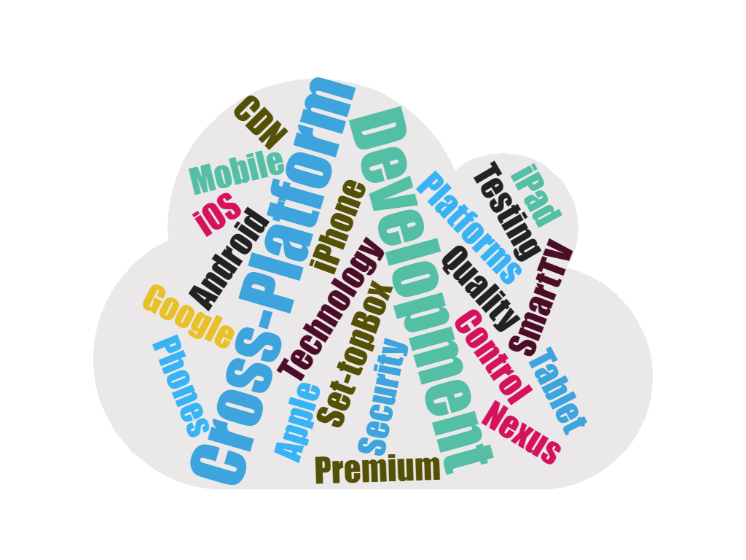
Termékfejlesztés és kiadás
Sok a kihívás
Notes:
De pont a kihívások miatt élvezetes.

Slide 7
Termékfejlesztés és kiadás
Content Delivery Network
Hatékony, gyors, sok végpont, minden platformhoz, ABR, élő adás
Mobil platform
OS változások
Mindenki testreszabhatja (android)
Chipsetek (android)
Fejlesztők + Stakeholders
http://www.mediaux.biz
A bizonyosság fordítottan arányos a tudással
Notes:
Mi a CDN? Mit várunk tőle a prémium médiánál? Hatékony: mekkora erőforrás kell? Gyors: milyenek a válaszidők? Végpont: egyszerre több ezren nézik, Gb/s kimenő forgalom. Platformok: többféle stream, mit lehet onthefly csinálni? ABR: adaptivitást támogatni kell. Élő adás: nagy kihívás: minőség, feliratok, adó?
Mit jelent, hogy mobil a platform? Ios, android – windows már nem nagyon. Majd minden major frissítés okoz gondot. Testreszabja, és nem minden működik utána, pl Chromecast érzékeny.
Low-end és high-end készüléknél is van chipset probléma, a player érzékeny.
Ilyen tapasztalatot kevés helyen lehet szerezni (pl nálunk), az alaptudás a fontos. Partneri viszony kell a résztvevők között, fontos a felkészültség.

Slide 8
Termékfejlesztés és kiadás
Más platformok
STB, SmartTV, konzol, appleTV, androidTV, Roku
Internet kapcsolat sokfélesége
15Mbps felett 21% Global, 29% HU, 35% US (Akamai report 2016 Q2)
Miért nem megy? ISP, network operator, content provider?
Video stream QA kihívások”
Végfelhasználói élmény vs. “Laboratóriumi körülmények”
Release okozta kihívások
http://www.mediaux.biz
A bizonyosság fordítottan arányos a tudással
Notes:
Mennyire lehet újrahasználni a kódot más platformon?
Kell jó internet kapcsolat. De sokszor nincs. És ha nem megy? Nehéz eldönteni, melyik résztvevőnél van a szűk keresztmetszet.
15mbps fhd-hoz elfogadott át lehet vinni kevesebben
Internetelérés 21% van csak 15mbit felett, magyar 29% US
Miért nem megy: hiba kitalálása, ISP(szerződés), network operator(ISP-től a drót) content provider, természetesen az applikációval sosincs probléma
QA:
- éles környezet felállítása és leszimulálása rendkívül nehéz feladat, sokszor a fejlesztőnek segítség kell hogy pontosan reprodukálni tudjuk a hibát és elkapni a hibajelenséget
- User scenariok átgondolása, ahogy az a X tízezer abban a régióban hogyan használja a szolgáltatást
-
Termékfejlesztési kihívás:
-Régiók-országokon átívelő részlegek/cégek/szolgáltatók munkájának összehangolása, minőségi végtermék (tucat részleg kooperációjának sikeres együttműködésétől függ
Release:
- Széles platform lefedettség ( hatalmas eszközpenetráció) - Rengeteg build - Deploymentek okozta kihívások (“elég tesztelnetek élesben!”) - Szűk határidők, hotfixek, emergency buildek tesztje stb. ( “csak egy hotfix”) - Régió/ország specifikus konfigurációbeli különbségek - Automatizálási erőforrások megfelelő elosztása - Végfelhasználói élmény vs. “Laboratóriumi körülmények”: Végtelen lehetőség, miért nem úgy működik. Készülékek, telepített más programok, használat ideje...

Slide 9
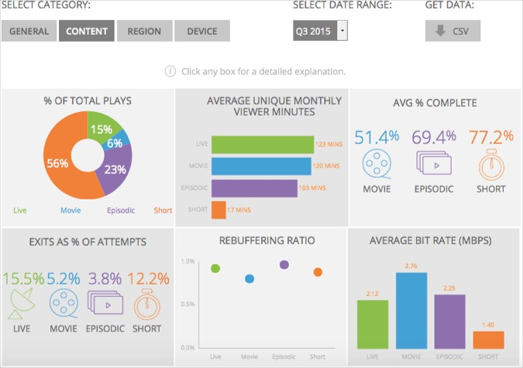
Minőségi metrika
Notes:
Szolgáltató oldalról ez a minimum.
App oldalról nagy munka a támogatása, pl platformonként pontosan ugyanazt - 3 féle playerből ugyanazt a metrikát kinyerni.
Üzemeltetésnek és üzleti oldalnak egyaránt létfontosságú– de más adat kell, akár különböző szolgáltatótól.

Slide 10
Minőségi metrika
Független szolgáltató
Realtime
Forgalom, geo bontásban
Felhasználóra jellemző adatok (platform, OS)
Videó
Hibák
Automatikus és testreszabható riportok, trendek
Legfontosabb metrikák
Konkurrens felhasználók, sávszélesség
Lejátszott filmek, mekkora részt játszottak le
EBVS, VSF (hibák mérése)
Bitrate
http://www.mediaux.biz
42
Notes:
Nem szabad házon belül mérni, neves, megbízható 3rd party kell.
Minimum elvárások, realtime és historikus adatok, forgalom: terhelés most és tervezés jövőben, üzlet mindent tudni akar a felhasználóról.
Videó lejátszás a legfontosabb, ennek minden paraméterét monitorozni kell folyamatosan.
Hibák figyelése gyors beavatkozáshoz és hosszabb távú változások tervezéséhez – de OS frissítés is rögtön látszik., egy player csere/update egyből kiszűrhető nagyobb buffer idő stb.
Riport mindenkinek kell, drágább 3rd party jobb és egyszerűbben összeállítható riportok. Prémium média – erre lesz pénz.
Olyat választani ami minden platformot lefed,ne kelljen két különböző rendszerben ezért 3rd party, bár meglehetősen drága, de ezekre mindig lesz pénz a prémium médiában,fontos ezeknek a rendszereknek a beépítése
Automatikus Alert rendszerek- alert reportok
Legfontosabb: konkurens felhasználók/lejátszások, sávszélesség, buffer idők, lejátszott filmek, meddig játszották le, mennyi idő után zárták be, forgalom mérése
User regisztrációk, monthly unique visitors,mennyi időt tölöttt az appban/lejátszással, Régiók/országok/platformok elválasztása
VSF-
Ezek a metrikák mit jelentenek, miért fontosak?
Fals metrikák kezelése és kiszűrése
User panaszok visszakövetése
1 soros/szavas Customer panaszokból összerakni a képet, "semmit mondó" metrikából. kitalálni, hogy a metrika csak fals volt
Video stream okozta kihívások: buffer, loading time, magas minőséget biztosítani, még a mexikói farmerek 50kbit internetével is
Chipset hibák kiszürhetőek,os release/updatek okozta hibák, deploy okozta hibák valós felhasználói környezetben, chrome update/chromecast update követően hogyan alakulnak

Slide 11
Quality Assurance
Notes:
-Hogyan biztosítjuk a megfelelő minőséget a premium média appokban?
-Milyen

Slide 12
Quality Assurance
Módszertan és keretrendszer
TDD
Agile
Interakció
Flexibilitás
Automatizálás
DEV vs. QA
Arányok 50/50
Kölcsönös tisztelet
Egymás segítése/megértése
Szerepcsere?
Többrétegű QA
Belső tesztek
Megrendelői QA
Külső/Belső BÉTA
UAT/BÉTA
http://www.mediaux.biz
A minőség szokás, nem pedig tett
Notes:
Quality Assurance:
Módszertan és keretrendszer:
TDD - fejlesztési ciklus legelejében becsatlakozik a QA csapat példa. SDK fejlesztés, story kártyák 0 day tesztelése
Agile: QA face to face kommunikáció szüksége, folyamatos kontakt a fejlesztőkkel, nagyon fontos hogy ne vesszen el a kapcsolat, ne különüljünk el és alakuljanak ki dev és QA szigetek
Folyamatos interakciót igényel, legtöbb információ beszerzése.
Flexibilitás:
Változások és a szerepkörből való kitörésre hajlandóság és a változásogra való nyitottság
Automatizálási piramis:
Unit test coverage bővítés
Acceptance test (API test )
UI test
Manual exploratory testing
Problémák: erőforrás hiány, humán, külön csapat felkészítése erre.
Ennek a karbantartása és pofozgatása folyamatos támogatást igényel
Keretrendszer és módszer:
Funkciónális tesztelés
UI/UX tesztelés különböző platformok. rengeteg fejlesztőnek sajnos nincs szeme hozzá, hiába kapja meg a Design guideot, + hiba még hogy a széles platform skála, főleg android különböző felbontású kijelzők optimalizálása. DPI értékek, stb.
Boundary testing: API hívások monitorozása, elemzése, és sok esetben mockolása, hibák előidézése
Smoke test deploykor , vagy egy nagyobb funkció beérkezésekor
Acceptence testek, rengeteg regression test, legfőbb cél az automatizálás segítségével ezeket háttérbe szorítva exploratorytest
Black-grayboxtesting ( rengetegrégió és csapat dolgozik együtt)
Többrétegű QA:
Verification-validation
defect prevention ! continous improvement of process
Functional riskek csökkentése unit testekkel:
Deployment risk: automatizálás, szűrők beépítése, megfelelő QA-stageing környezet kialaítása
Comliance risk
DEV-QA:
QA-DEV kapcsolatok és azok kihívása:
QA arányok 1:4 1:3 1:1 arány nem csak belső QA, fejlesztői tesztek és tesztek írása/javítás tesztek végrehajtása, BA customer több rétegű tesztjei
Hány fejlesztőre hány tesztelő jut, nehéz kérdés. Backend/Appdev 10-15 app - 4 backend. 1:7
Sok fejlesztő QA/SWTester szerepkörbe 1-2 hétre, vagy QA-DEV páros párban dolgoznak. mindkettőnek nagy segítség, nyugodtan kérdezni lehet QA-sokat, nincs is annál melengedtőbb érzés mikor egy QA-stól kér segítséget a fejlesztő ( amit hozzáteszünk elég gyakran van nálunk)
Tesztautomatizálás: tankönyvi piramisunk
Unit test coverage bővítés
Acceptance test (API test )
UItest
Manual exploratory testing
Problémák: erőforrás hiány, humán, külön csapat felkészítése erre.
Ennek a karbantartása és pofozgatása folyamatos támogatást igényel
Automatizálás unit test automatizált tesztek 50%-ot elérjék fontos:
Premium média, streamek tesztejei nehéz:
Jól bevált: manuális tesztek,
Mi az amire nem alkalmas ez az iparág: automatizálásban videóminőség tesztelése
Többrétegű QA:
Többrétegű QA:
1. fejlesztő segítése, fejlesztői tesztekben való részvétel
2. belső fejlesztések direkt QA és Testek TDD release megrendelő felé.
3. Megrendelő QA csapata onnan visszatérő hibák validációja/magyarázata/investigálása lévén hogy összetett sok komponensű/csapat rendszerről beszélünk a hibák végül minidig a UI-on jelennek meg, és Apphibaként jelenik meg, fontos ezeknek a lekezelése, megfelelő magyarázata, esetleg a megfelelő hibakezelés megmutatva melyik rendszer SW tört el.
4. Megrendelő tesztjei( BA) nem a “szakmabéli” QA tesztel
5. PM/Production/marketing team tesztje
6. vissza az ottani QA-hoz vagy hozzánk, javítás kezdődik a ciklus előről
7. Különböző szolgáltatók akik felhasználót biztosítják, azok az operátorok tesztjei
6. UAT tesztek széleskörben 100-200 tesztelőnek megy ki az adott applikáció, adott régió viszonyaiban
8. végső tesztelőnk a felhasználó és innen mind érkezhet hiba és megoldást/javítást kell nyújtani

Slide 13
KÖSZÖNJÜK!
Kérdések?
tamas.grosz@mediaux.biz
kristof.muhi@mediaux.biz
http://www.mediaux.biz

